Slide 1
«Артикуляционные упражнения с элементами биоэнергопластики в работе с детьми дошкольного возраста»
Подготовила Рахат кызы Нуркыз
МБДОУ детский сад «Северяночка»

Slide 2
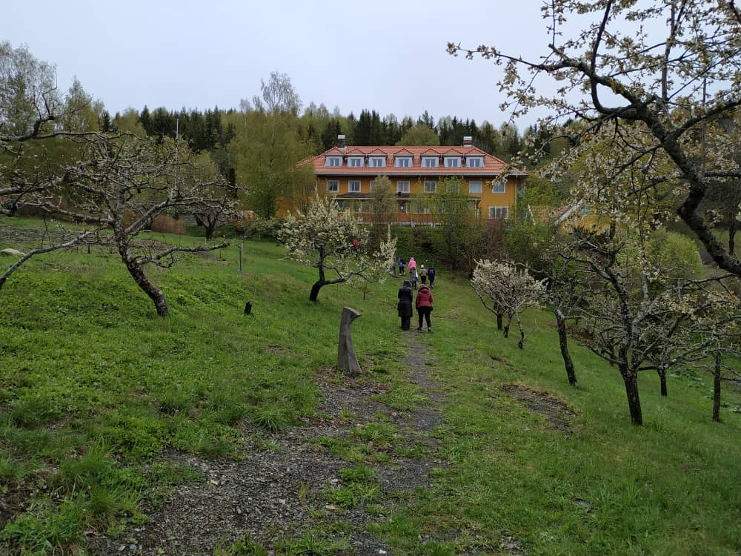

Slide 3
Самый благоприятный период для развития интеллектуальных, речевых, творческих возможностей человека – от 3 до 9 лет, когда кора больших полушарий еще окончательно не сформирована. Именно в этом возрасте необходимо развивать память, восприятие, мышление, и, особенно, речь.
.

Slide 4
Биоэнергопластика
Термин “биоэнергопластика” состоит из двух слов: биоэнергия и пластика. Биоэнергопластика – это совместное взаимодействие руки и языка.
Биоэнергопластика – это одна из здоровьесберегающих технологий, а также нетрадиционный метод выполнения артикуляционной гимнастики.
Суть этого метода состоит в соединении плавных движений кистей рук с движениями органов артикуляционного аппарата.
В момент выполнения артикуляционного упражнения рука показывает, где и в каком положении находятся язык, нижняя челюсть или губы.

Slide 5
Преимущества биоэнергопластики:
Оптимизирует психологическую базу речи.
Улучшает моторные возможности ребёнка.
Способствует коррекции звукопроизношения, фонематических процессов.
Синхронизация работы над речевой и мелкой моторикой сокращает время занятий, усиливает их результативность.
Позволяет быстро убрать зрительную опору – зеркало и перейти к выполнению упражнений по ощущениям.

Slide 6
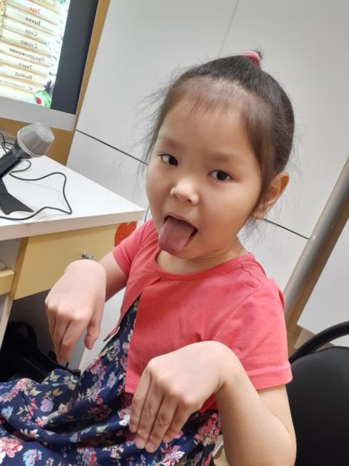
Артикуляционная гимнастика
Важное условие – само упражнение должно быть заранее отработано изолировано, а затем введено в артикуляционный комплекс.

Slide 7
Артикуляционные упражнения
«Бегемотик»

Slide 8
«Улыбочка»

Slide 9
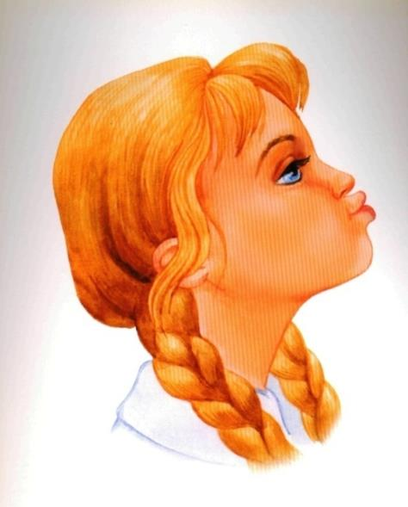
«Хоботок»

Slide 10
«Хоботок – улыбочка»

Slide 11
«Чашечка»

Slide 12
